Slide 1


وزارة التعليم العالي
المعهد العالي للادارة وتكنولوجيا المعلومات بكفر الشيخ
استخدام الانترنت وقواعد البيانات في التوظيف
مشروع تخرج طلاب الفرقة الرابعة – شعبة علوم الحاسب

Slide 2
استخدام الانترنت وقواعد البيانات في التوظيف
اعداد طلاب الفرقة الرابعة - شعبة علوم الحاسب :
شريف احمد جعفر عبد البر
احمد فودة محمد الشريف
محمد علاء ابراهيم اصلان
محمد عبد المغيث ياسين قاسم
تحت اشراف :
أ.د \ حاتم سيد احمد عبد القادر
د \ عمرو ابراهيم الشوري
د \ ريهام مصطفي عيسي

Slide 3
ملخص البحث
يهدف البحث الي التواصل المهني وزيادة اكتساب الخبرات بين المتخصصين واهتم بحل مشكلة مجتمعية (البطالة) بطريقة برمجية حيث قامت الدراسة علي موقع ويب يهدف الي العمل الحر FREE LANCER باستخدام الانترنت وقواعد البيانات و قامت الدراسة بمساعد الشباب والأفراد في الحصول علي فرص عمل مناسبة ومجزية حسب التخصص وايضا تساعد الدراسة المؤسسات وأصحاب العمل في الحصول علي عمالة مناسبة.

Slide 4
الفصل الاول

Slide 5
مقدمة الدراسة
لقد أصبح من الواضح تسارع التطور التكنولوجي والانترنت في كافة مجالاته يجد الارتباط الوثيق بينها وبين المجتمع وحياتنا اليومية الآمر الذي أصبح معيارا هاما لتطور الدول وتقدم المجتمعات حيث أن شبكة الإنترنت تربط ما بين ملايين الشبكات الخاصة والعامة في المؤسسات الأكاديمية والحكومية ومؤسسات الأعمال وتتباين في نطاقها ما بين المحلي والعالمي وتتصل بتقنيات مختلفة و مجالات عدة و تعتبر مواقع الإنترنت من الأشياء التي يحتاج إليها أي مجال الآن لما لها من تأثير قوي ومهم، ومواقع الويب تقدم خدمات متنوعة مثل التعليم وأيضا المجالات الطبية والخدمات التجارية و مجال علوم الحاسب . فمهما كان عملك أو مهنتك، فإن موقع الإنترنت يساعد على تنمية أعمالك، ويمثل رسالة تسويق قوية سواءً كان عملك صغيراً أو كبيراً أو متوسطاً، وسواءً كنت جديداً في السوق أو عريقاً.

Slide 6
مشكلة الدراسة
تتحدد مشكلة الدراسة في :
اولا – المشكله التكنولوجية :
قلة اوعدم استغلال الانترنت في البحث عن فرص .
ثانيا - المشكلة المجتمعية :
البطالة : تعتبر من المشاكل المنتشرة بشكل واسع وكبير ولا يكاد بيئة ومجتمع يخلو منها.
ثالثا - المشاكل الشخصية :
صعوبة التوصل أو الحصول علي فرص عمل مناسبة للأفراد وذلك لعدة أسباب .
1-قلة الأعمال المتاحة .
2-عدم تكافؤ العمل مع مؤهلات الفرد .
3-ضعف الأجور.
4-عدم وجود نظام متزن لربط الفرد بصاحب العمل.
رابعا - مشاكل أصحاب العمل:
صعوبة حصول الشركات علي عمالة مناسبة من حيث
1-عدم وجود أفراد ترقي كفاءتهم للكفاءة المرجوة و المطلوبة.
2-طول ساعات العمل مع قلة الإنتاج.
3-تضخم الميزانية في دفع رواتب وبدلات إضافة إلي تجهيز الموارد المطلوبة للعمل.

Slide 7
اهداف الدراسة
تساعد الدراسة الشباب والأفراد في الحصول علي فرص عمل مناسبة.
تساعد الدراسة المؤسسات وأصحاب العمل في الحصول علي عمالة مناسبة.
تساعد الدراسة علي التواصل المهني وزيادة اكتساب الخبرات بين المتخصصين.

Slide 8
المصطلحات
الانترنت :
كلمة "إنترنت"Internetهي اختصار الكلمة الإنجليزية International Network ومعناها شبكة المعلومات العالمية ، التي يتم فيها ربط مجموعة شبكات مع بعضها البعض في العديد من الدول عن طريق الهاتف والأقمار الصناعية.
مواقع الويب:
هو مجموعة صفحات الويب مرتبطة ببعضها البعض ومخزنة على نفس الخادم .
يمكن زيارة مواقع الويب عبر الانترنت بفضل خدمة الويب ومن خلال برنامج حاسوبي يدعى متصفح الويب .
ويمكن عرض المواقع بواسطة الاهواتف النقالة عبر تقنية (WAP).
مواقع الويب موجودة فيما يسمى مزودات الويب .
لمعظم مواقع الويب تتواجد على الأقل صفحة بداية تعرض محتوى ذلك الموقع، كما تحتوي على ارتباط تشاعبي لصفحاتة أو لصفحات مواقع ويب أخرى.
لكل صفحة ويب يو آر إل (URL)والتي هي اختصار لــ Uniform Resource

Slide 9
قواعد البيانات:
قاعدة البيانات او قاعدة المعطيات (data base )، هي مجموعة من عناصرِالبيانات المنطقية المرتبطة مع بعضها البعض بعلاقة رياضية، وتتكون قاعدة البيانات من جدول واحد أو أكثر.
ويتكون الجدول من سجل أو أكثر ويتكون السجل من حقل أو أكثر (صفوف واعمدة).
Html: هي لغة من لغات ترميز النصوص Markup language ، أو كما تُعرف بلغة توصيف النص هي عبارة عن جُملة من التلميحات و الأوامر و الوسوم حول نص معين ، و التي تحدد كيفيّة تنظيمه ، و تنسيقه ،ووصفه،و شاع استخدامها في الآونة الأخيرة ضمن أنظمة صف الحروف عبر شبكة الإنترنت . من أشهر الأمثلة على لغات الترميز هي لغة HTML ، إذ تعدّ من ضمن بروتوكولا الإنترنت المهمة ، و تنتهج هذه اللغة عدداً من الأساليب المشهورة في مجال النشر لتشكل حلقة وصل بين المؤلف و المحرر .

Slide 10
الفصل الثاني : (الايطار النظري للدراسة)
الانترنت .
قواعد البيانات.
نبذة عن مواقع الويب .
بروتوكولات الشبكات المستخدمة داخل الدراسية .
نبذة عن اللغات والتقنيات المستخدمة في تطبيق الدراسة.
نبذه عن إطار عمل الدراسة ""Freelancer .

Slide 11
الفصل الثالث : ( اجراءات الدراسة التجريبية )

Slide 12
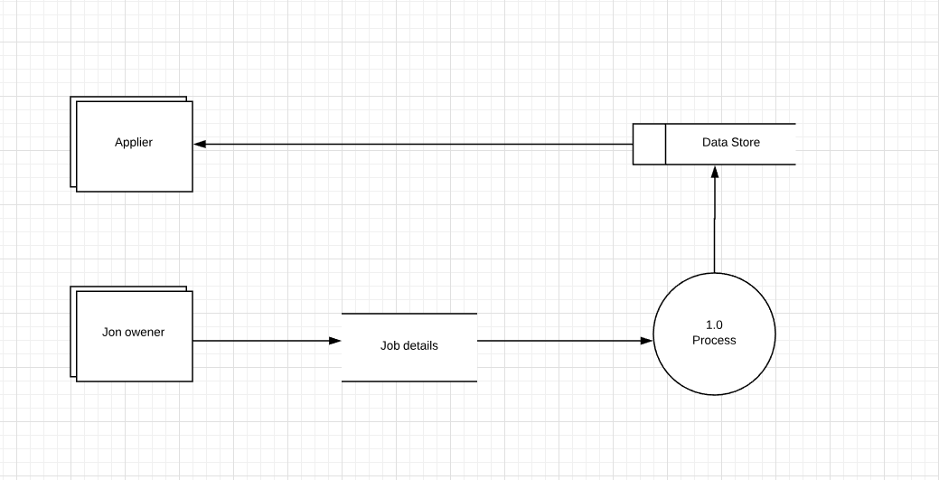
تحليل النظام

Slide 13
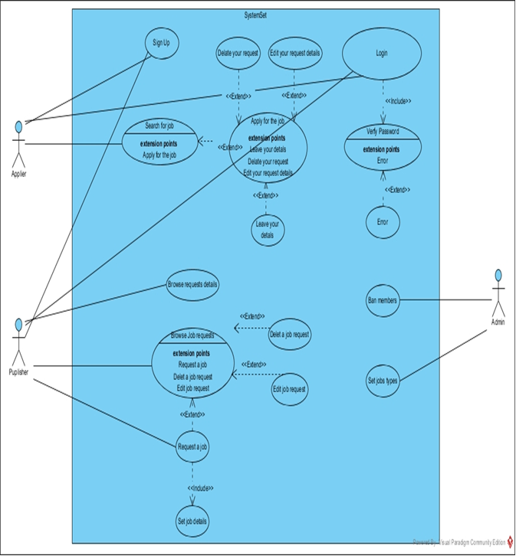
Use case :

Slide 14
اجراءات عمل الweb site

Slide 15
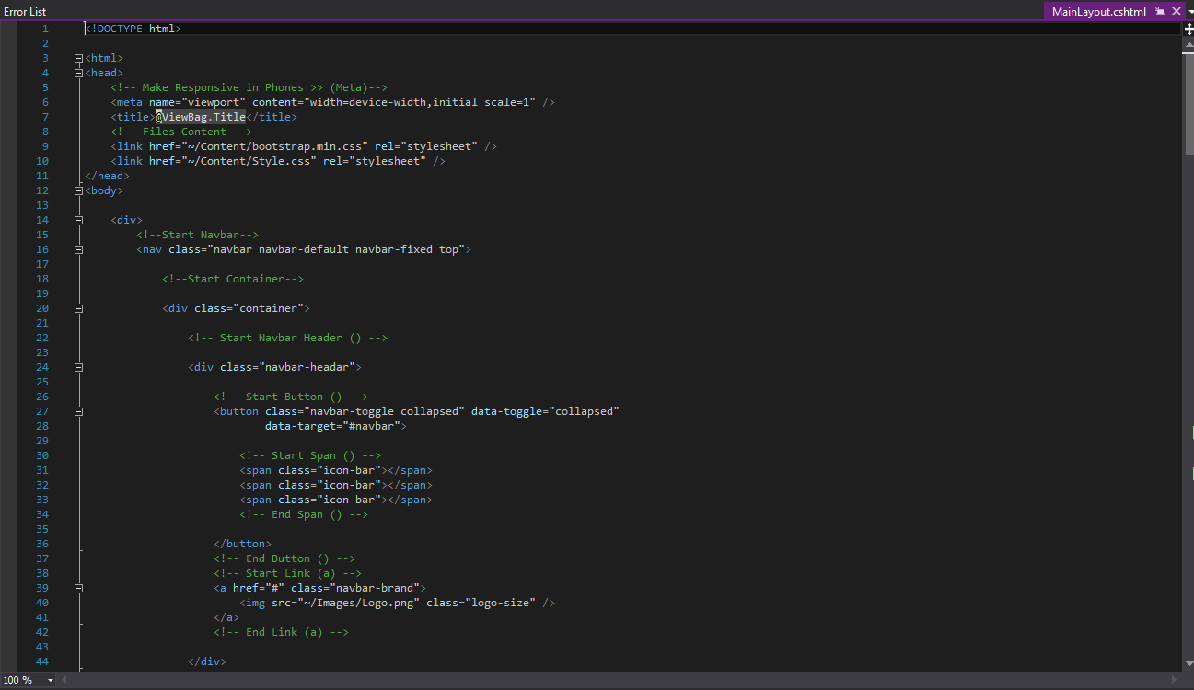
صفحة ال layout : Header))

Slide 16
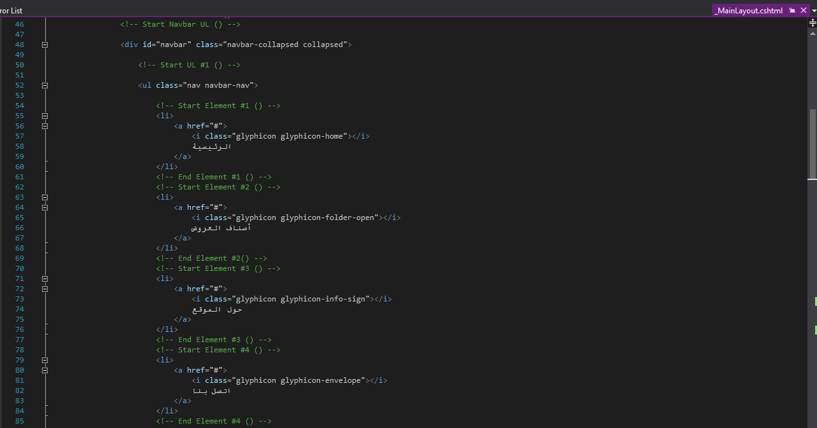
(Header)

Slide 17
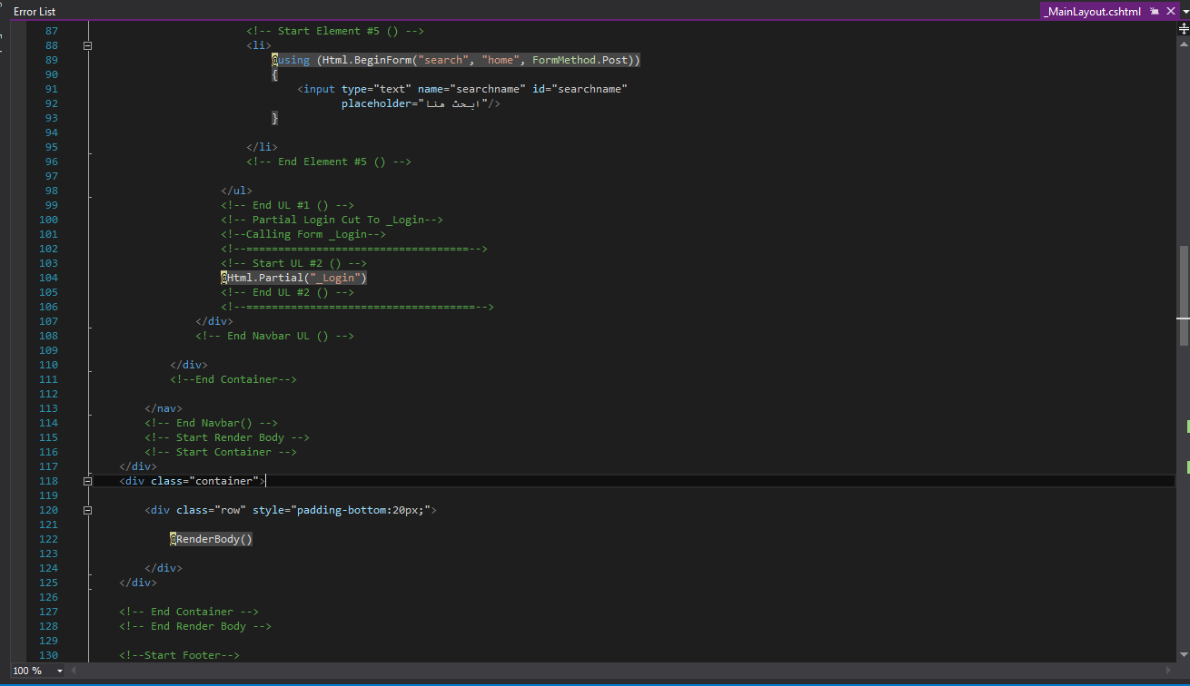
(Header)

Slide 18
Header in browser

Slide 19
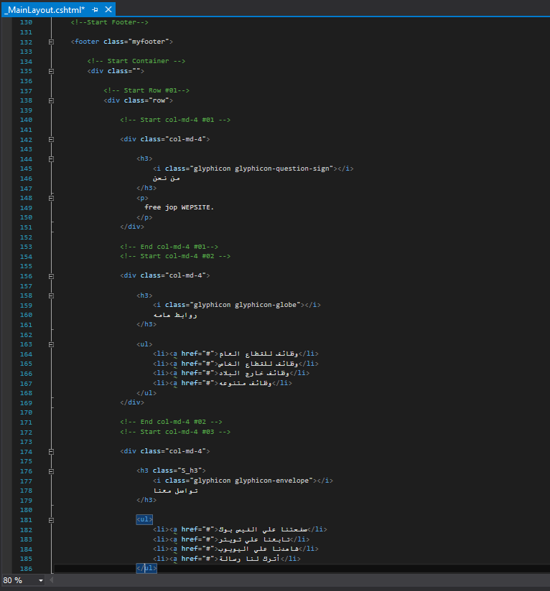
Footer :

Slide 20
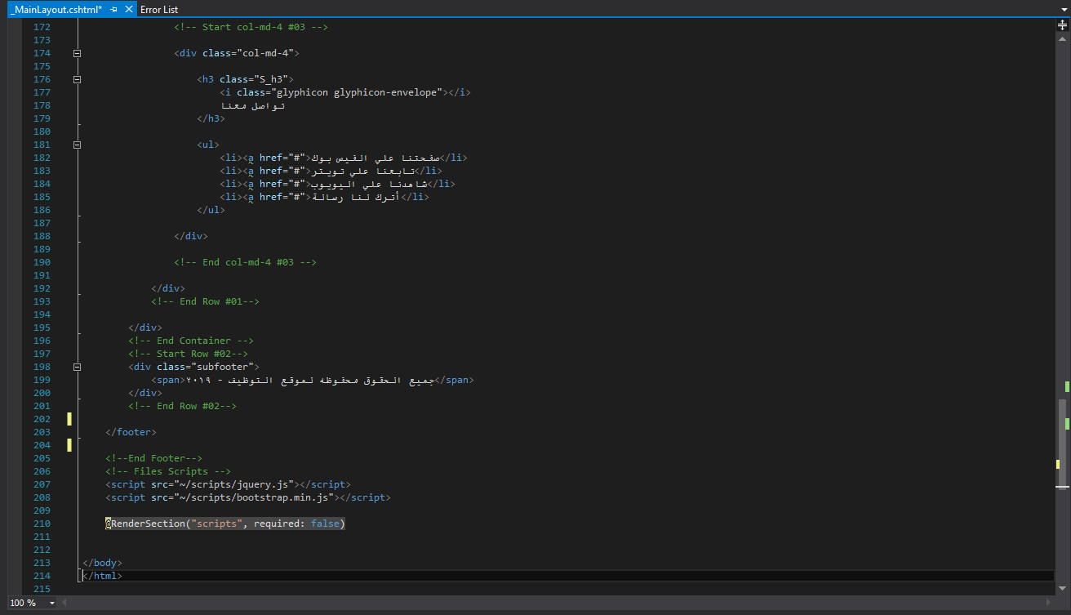
footer

Slide 21

Footer in browser

Slide 22
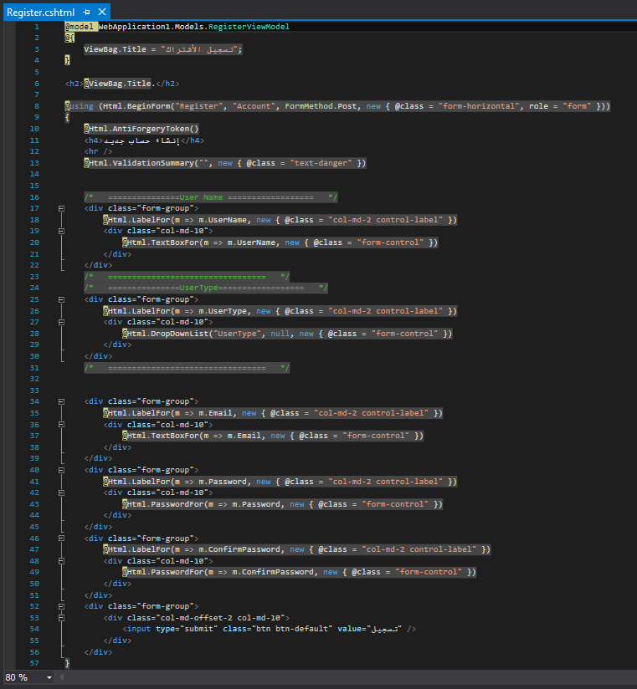
تسجيل الاشتراك :

Slide 23
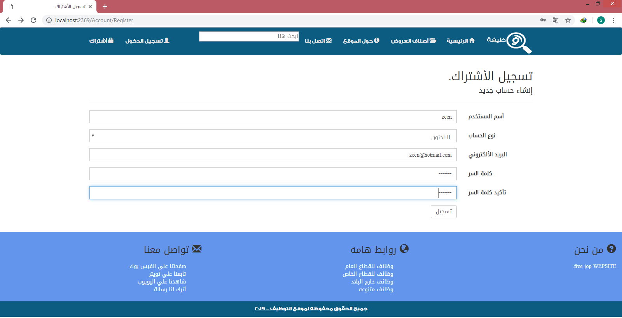
Sing up in browser

Slide 24
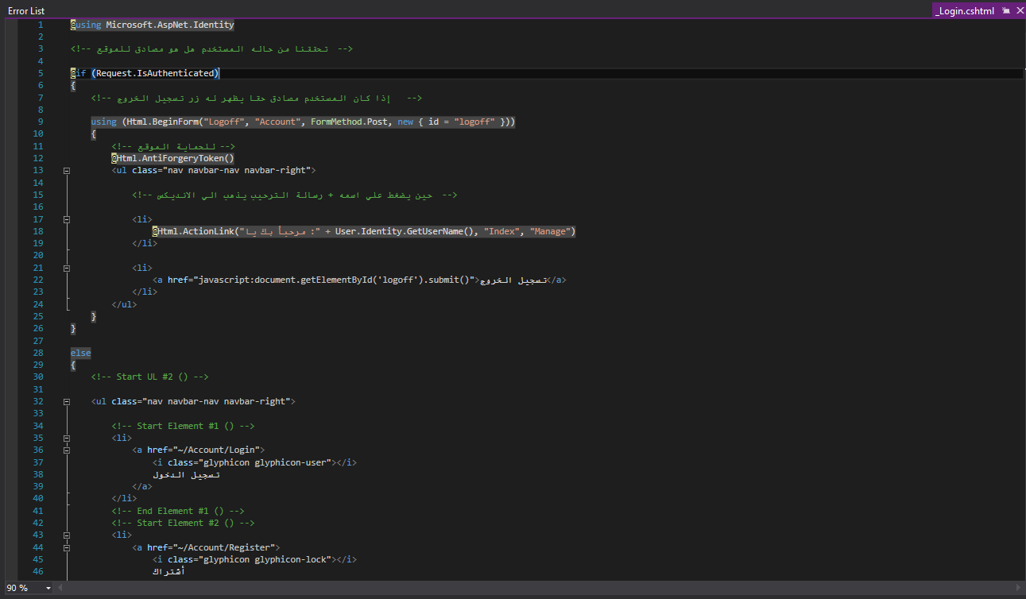
تسجيل الدخول :

Slide 25
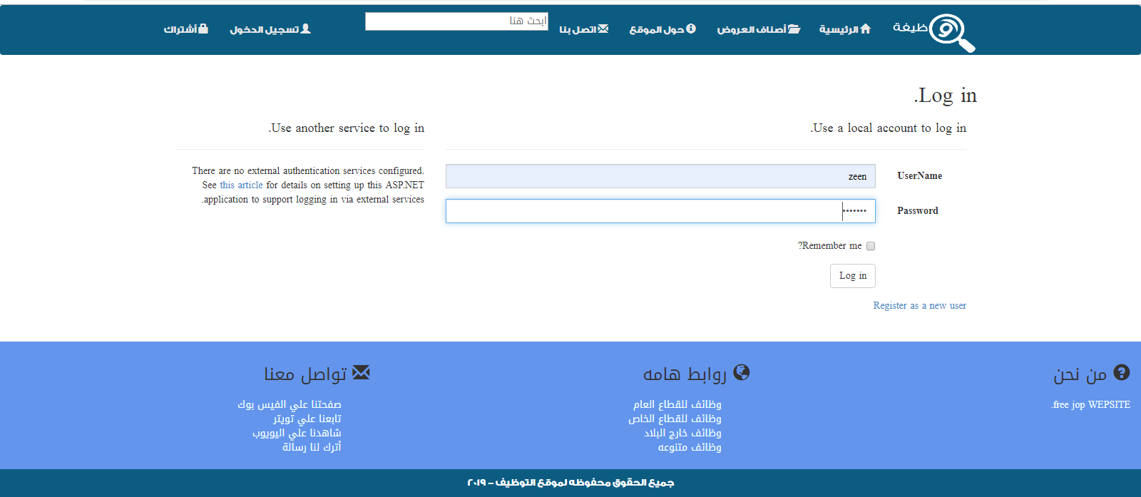
login (browser)

Slide 26
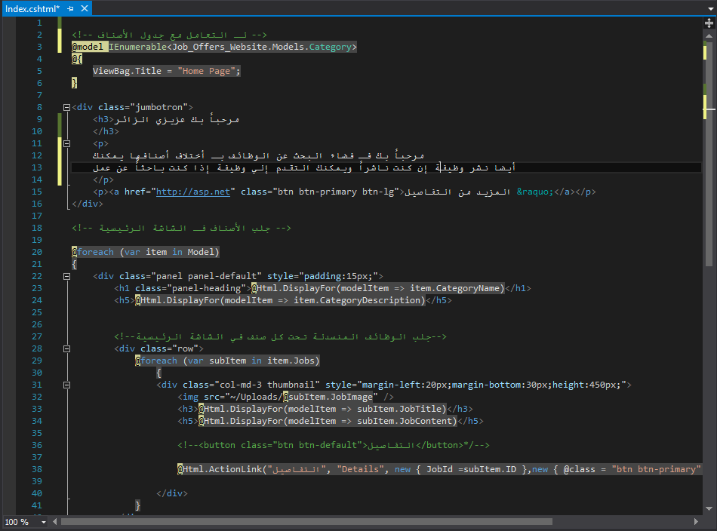
الصفحة الرئيسية index :

Slide 27
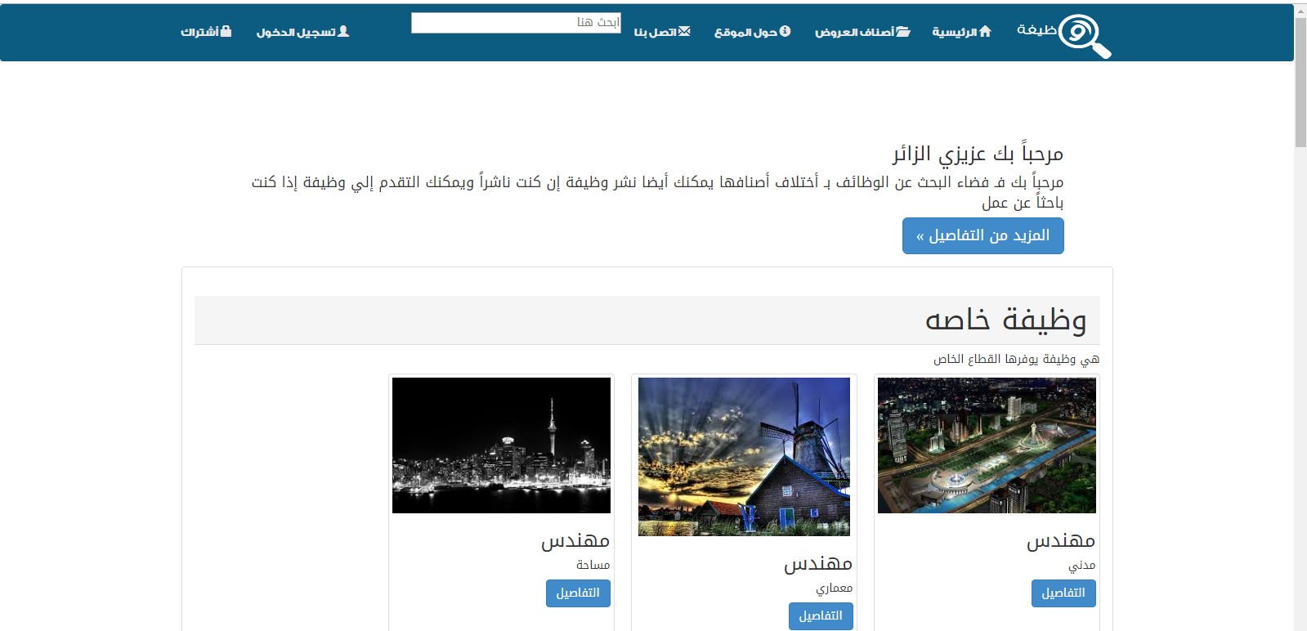
Index in browser

Slide 28
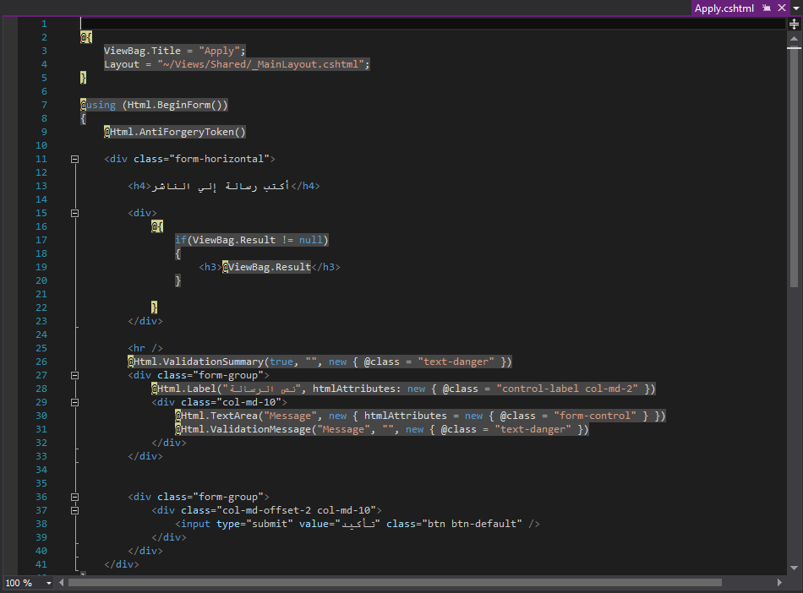
صفحة التواصل مع ناشر الوظيفة عن طريق ارسال رسالة

Slide 29
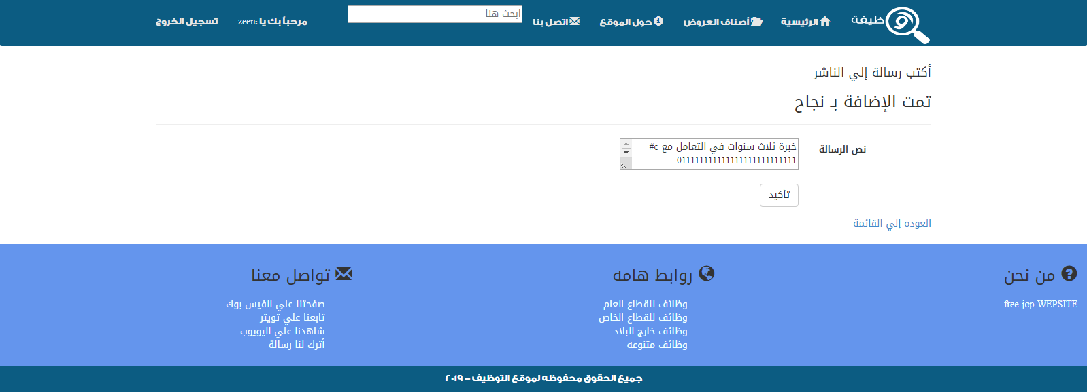
Send massage in browser

Slide 30
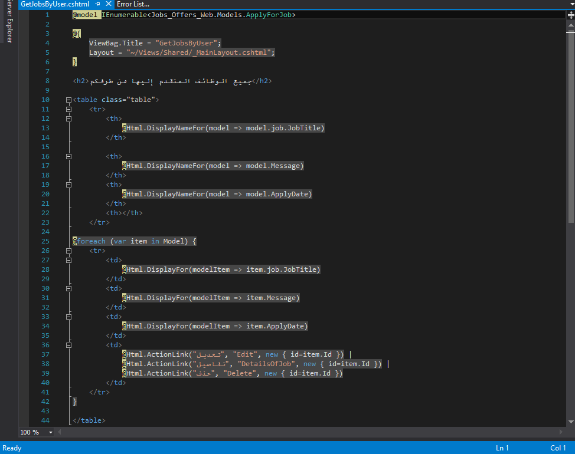
صفحة لعرض كل الوظائف المتقدم اليها مع امكانية الحذف والتعديل علي نص رسالة التقدم :

Slide 31
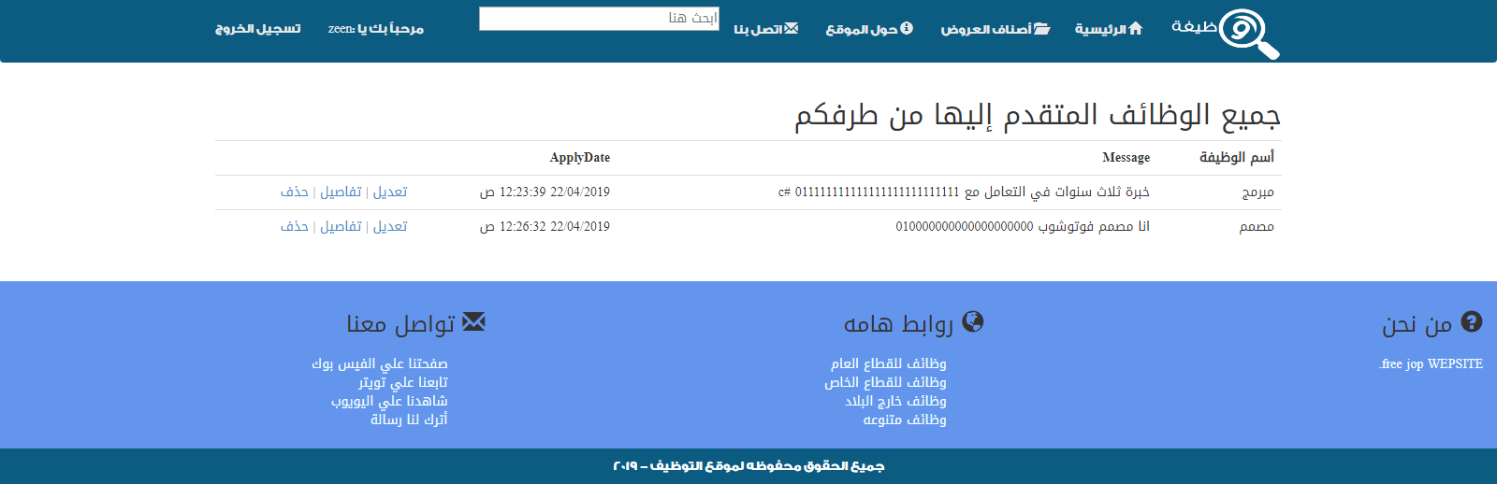
جميع الوظائف المتقدم اليها من قبلكم (IN browser)

Slide 32
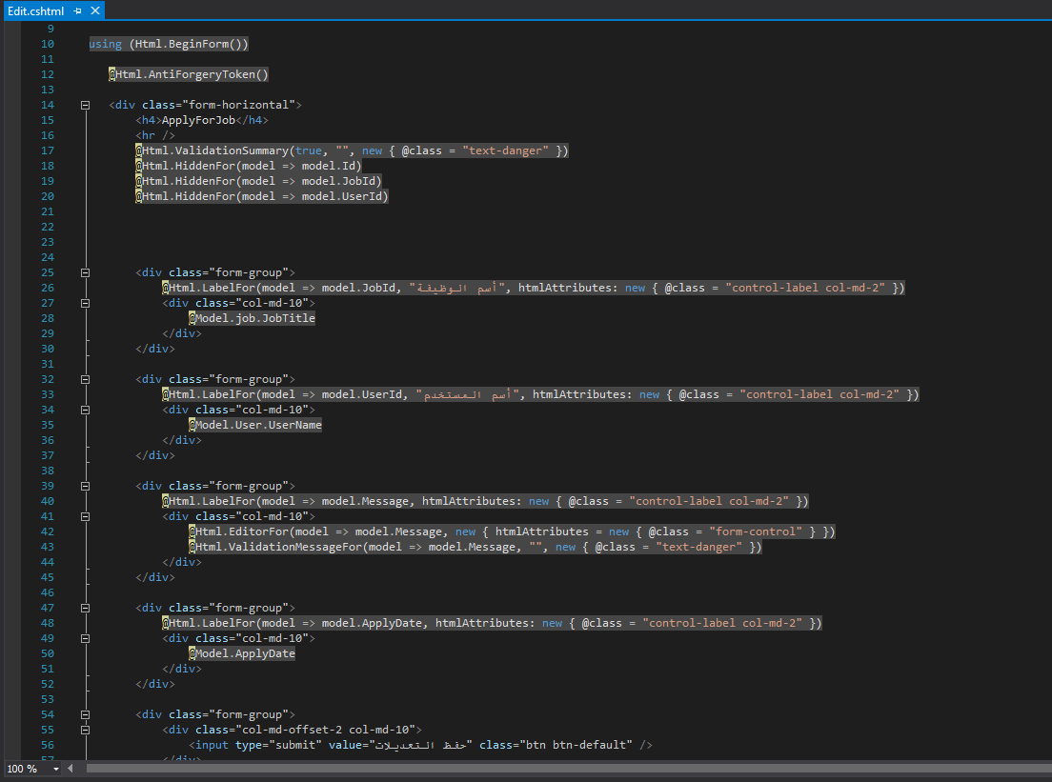
صفحة التعديل

Slide 33
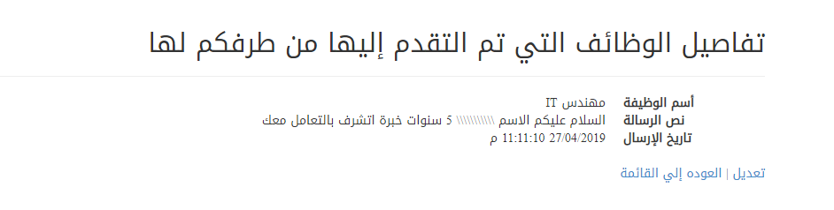
In browser

Slide 34
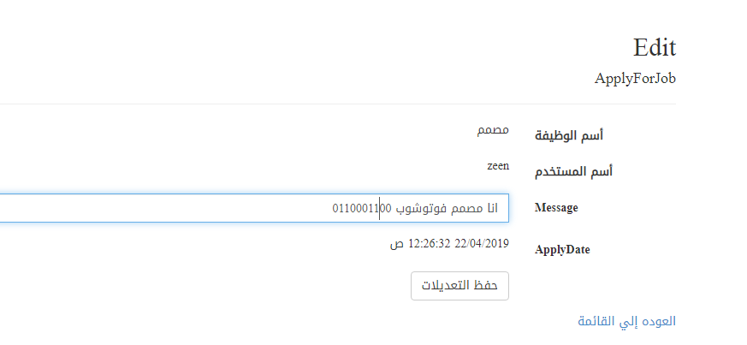
edit in browser

Slide 35
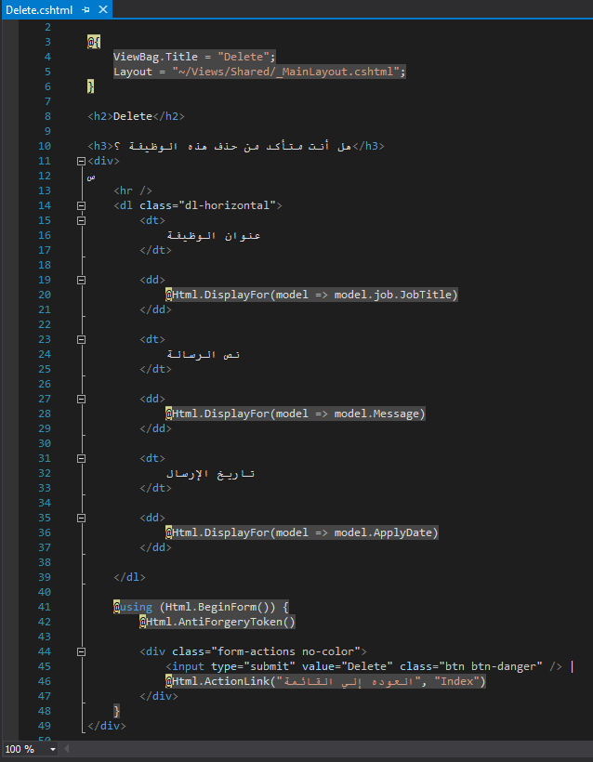
حذف رسالة التقدم

Slide 36
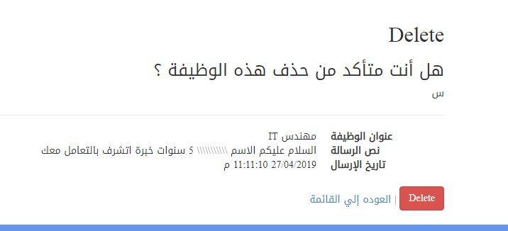
Delete in browser

Slide 37
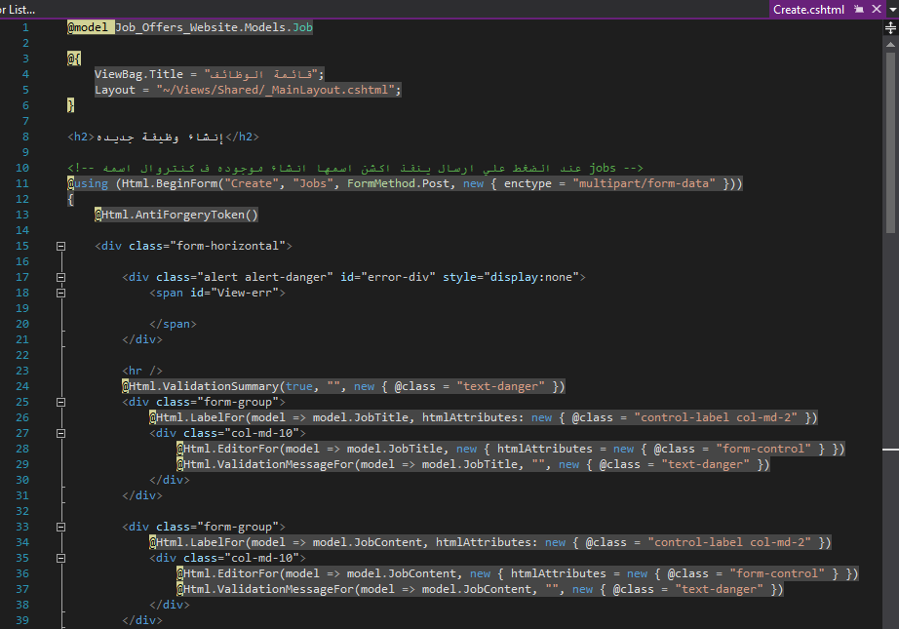
صفحة انشاء وظيفة جديدةcreate new job

Slide 38
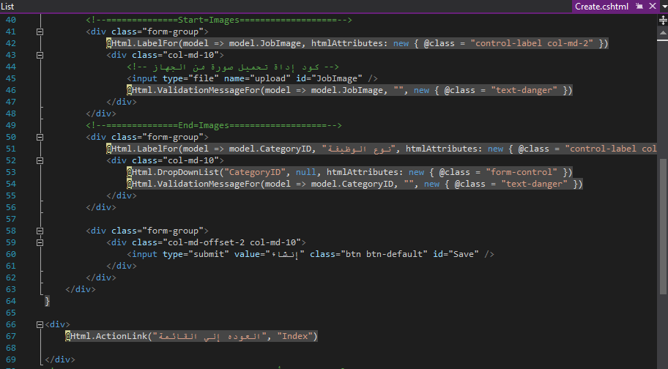
تحميل صورة للوظيفة (Create job)

Slide 39
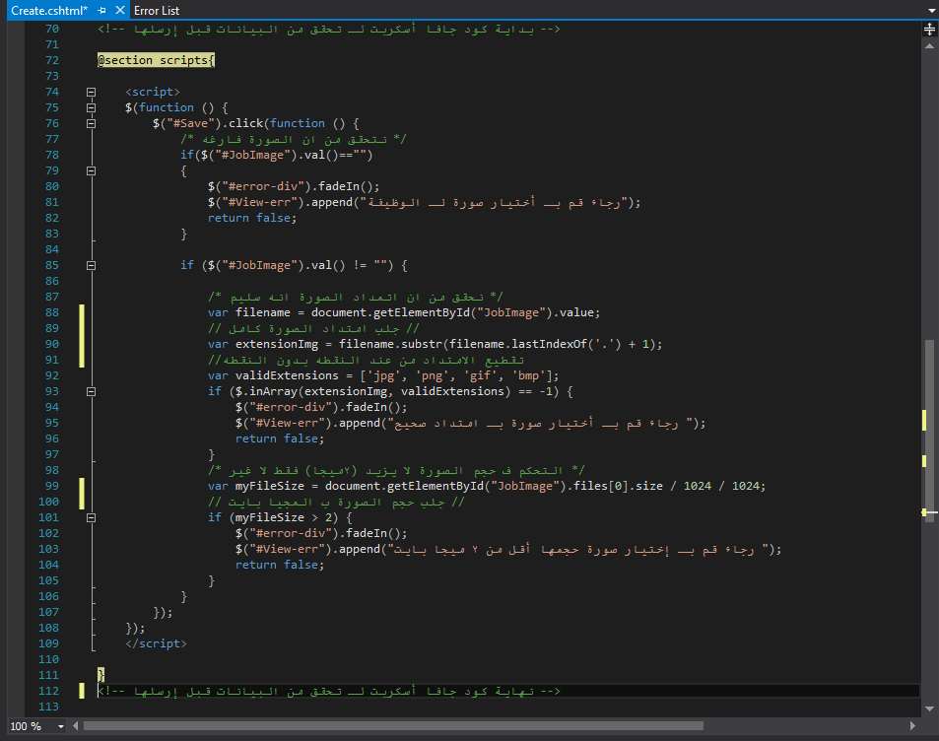
(Create job)

Slide 40
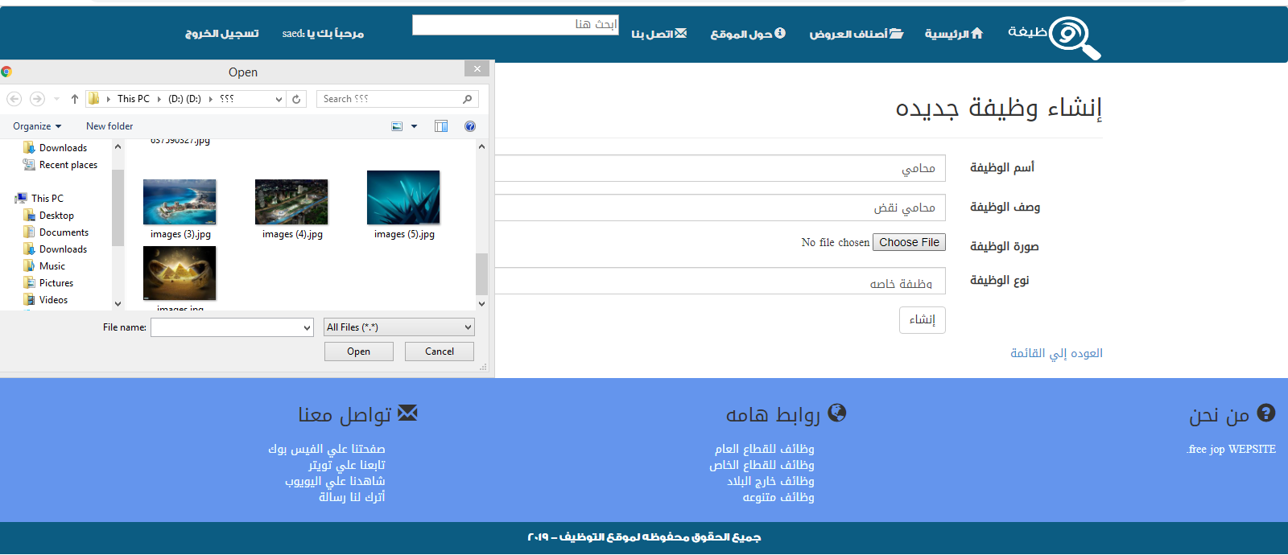
Create job in browser

Slide 41
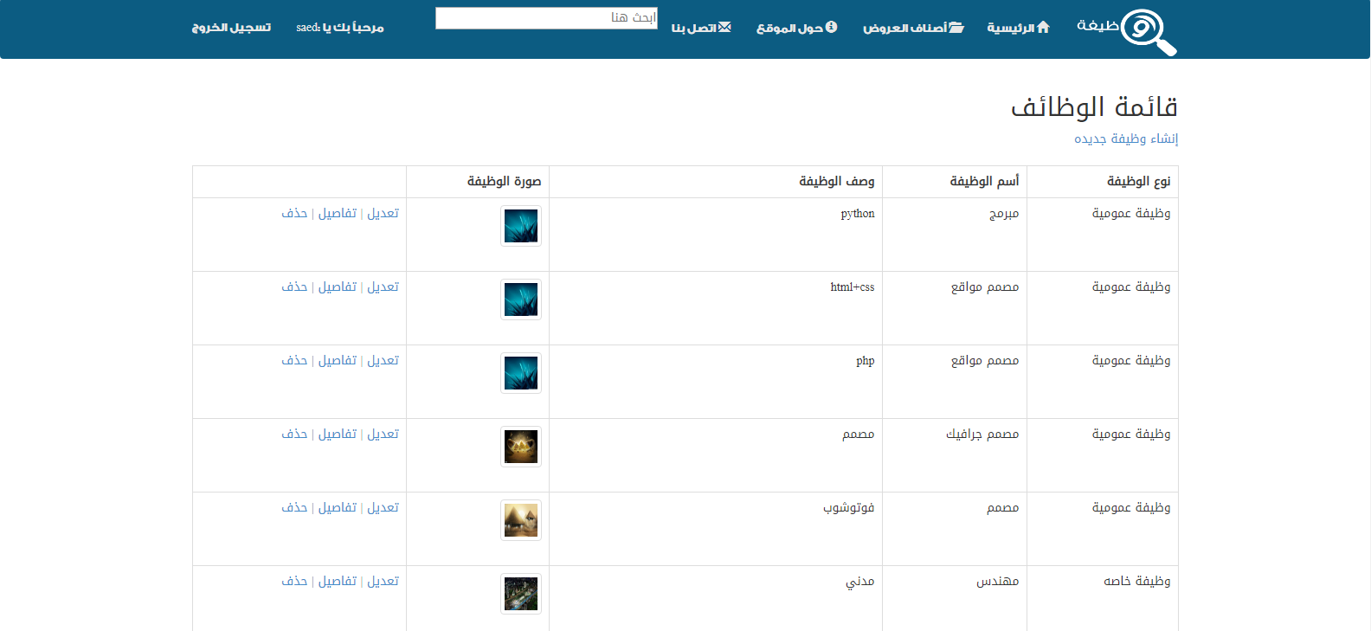
قائمة الوظائف التي تم نشرها in browser

Slide 42
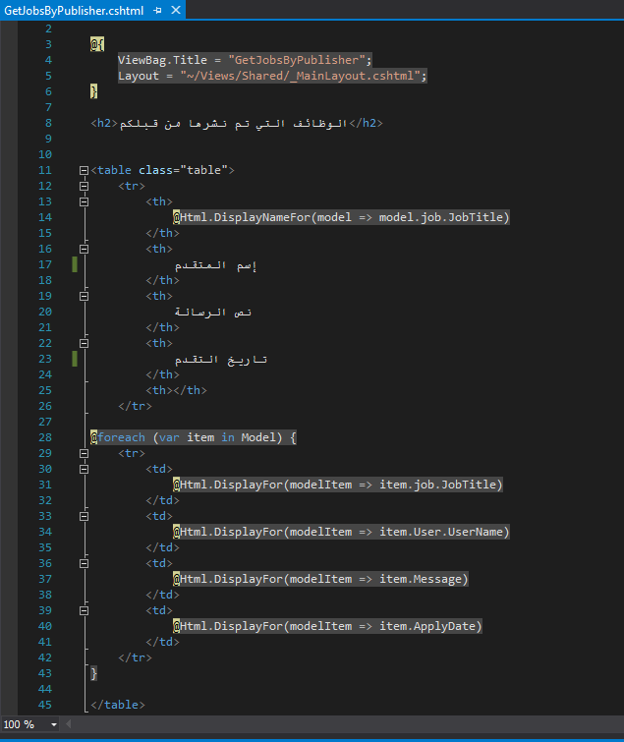
المتقدمين للوظائف التي تم نشرها

Slide 43
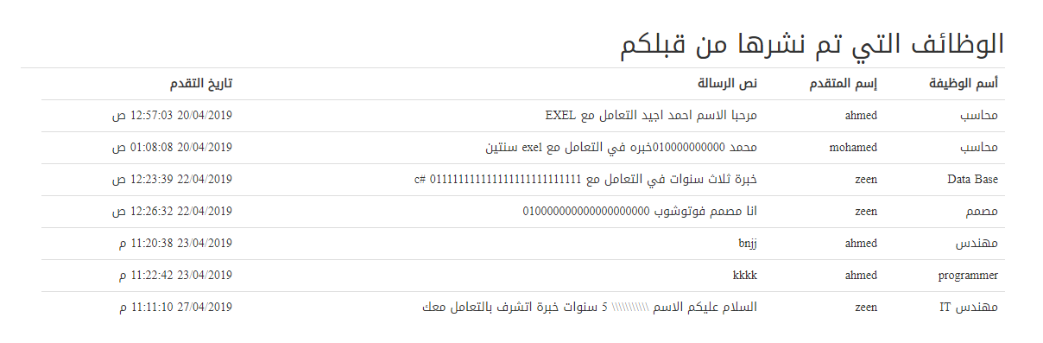
المتقدمين للوظائف التي تم نشرها in browser

Slide 44
كل الشكر والتقدير والثناء الرفيع واجمل التحية للجنة المناقشة الفاضلين و نقدّم لكم يا معلمينا الفاضلين شذى الورود تقديرًا منا لكلّ مجهوداتكم التي لا مثيلَ لها معنا حتى نقدم كل هذا العمل و تصنعو منا افردًا نافعين في المجتمع و نتوجه بالشكر الخاص لجميع العاملين بإدارة المعهد على مساندتهم لنا قدرنا الله على فعل الخير وخير الفعل يكون باستغلال علمنا في مساعدة الجميع . وكل الشكر والتقدير لكلّ الذين وقفوا معنا، ولكلّ الذي وقفوا ضدنا لنكون على ما نحن عليه اليوم، فها نحن نستكمل مسيرة حياتنا وقد وصلنا إلى ما حلمننا به طويلًا، وما كان ذلك ليحدث لولا توفيق الله، ثم وقوف بعض الأوفياء إلى جانبنا، فكل ارق الوفاء، وأجمل التحية، وأعذب الثناء الرفيع.
كلمة شكر

